Slide 1
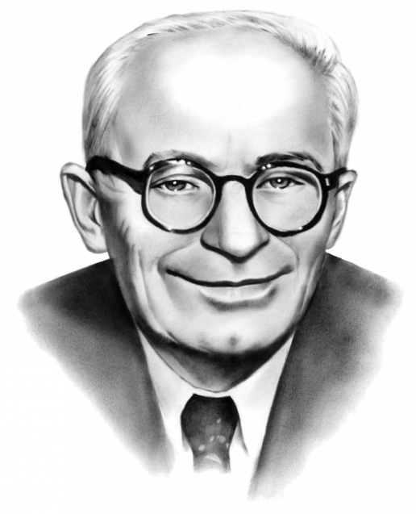
Остап Вишня. Біографія
Харківська гімназія №55
Виконали
учениці 11-А класу
Самойленко Олеся,
Халізєва Владислава
Харків-2014

Slide 2
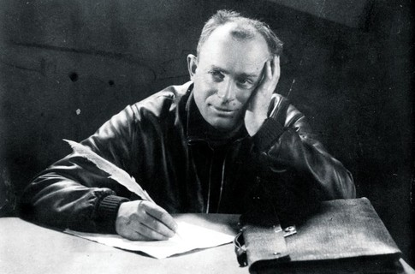
Остап Вишня народився 13 листопада 1889 р. на хуторі Чечва біля містечка Грунь Зінківського повіту на Полтавщині в багатодітній (17 дітей) селянській сім’ї.

Slide 3
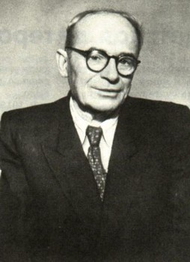
Письменник, працюючи в лікарні, займався самоосвітою, склав екстерном екзамен за гімназію і в 1917 р. вступив на історико-філологічний факультет Київського університету, але залишив навчання і повністю віддався журналістській і літературній роботі.

Slide 4
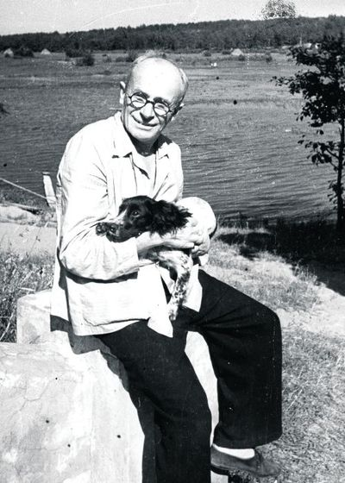
У 1919 році Павло Губенко як патріот Української Народної Республіки докладав зусиль до розбудови нової держави, завідував Медико-санітарною управою міністерства шляхів УНР.

Slide 5
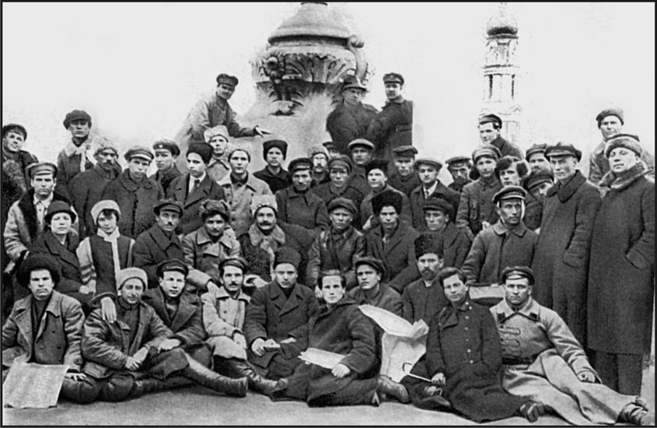
Остап Вишня брав участь у громадській роботі та у діяльності літературних об’єднань «Плуг» і «Гарт», в організації та редагуванні журналу «Червоний перець»

Slide 6



Різні публікації
“Мисливських усмішок”

Slide 7
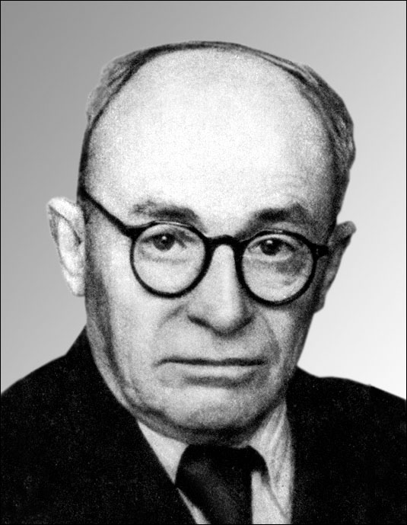
25 грудня 1933 року гуморист був звинувачений в контрреволюційній діяльності й тероризмі, зокрема в замаху на товариша Постишева під час жовтневої демонстрації, і репресований.

Slide 8
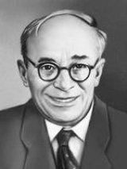
До творчого життя Остап Вишня зміг повернутись лише в 1944 році. В Києві письменник написав перший після повернення твір — «Зенітка», опублікований в газеті «Радянська Україна» 26 лютого 1944 року.

Slide 9
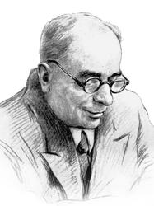
Після Великої Вітчизняної війни О. Вишня — член редколегії і співробітник журналу «Перець», член правління Спілки письменників України.

Slide 10
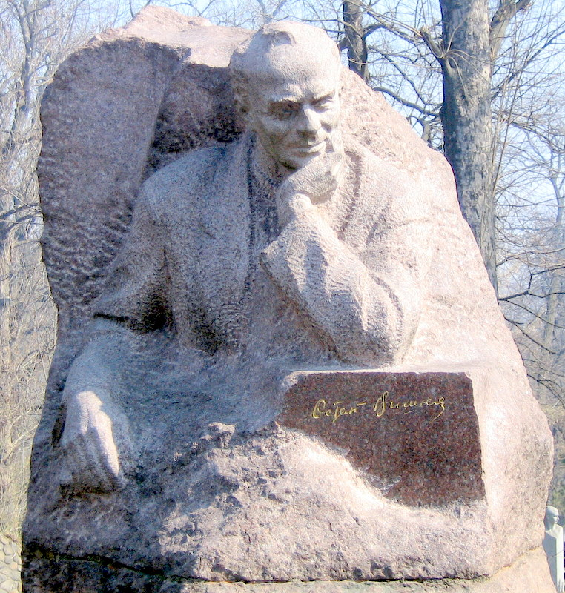
Помер Остап Вишня 28 вересня 1956 року.

Slide 11
Дякуємо за увагу!

